Slide 1
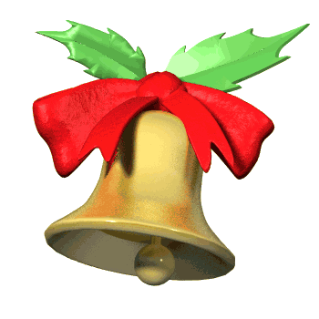
Приглашаю на урок

Slide 2
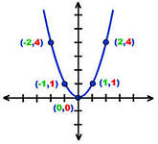
Применение квадратичной функции в баллистике 8 класс
Учитель Русанова Л.В. МАОУ
«Петропавловская районная гимназия»
Джидинский район с.Петропавловка

Slide 3
Тип урока: систематизация, обобщение и расширение темы «Квадратичная функция и квадратные уравнения».

Slide 4
Основная цель: Раскрыть практическое применение математических умений и навыков по квадратичной функции при равноускоренном движении

Slide 5
Цели:
Активизировать интерес и мотивацию обучения учащихся путем привлечения к предмету урока физику;
Способствовать формированию учащихся целостного, научного мировоззрения;
Перевод теоретических представлений в плоскость личностных рассуждений и выводов.

Slide 6
Задачи урока:
Повторить квадратичную функцию;
Научить решать задачу на равноускоренное движение.
Оборудование: баллистический пистолет, интерактивная доска
.

Slide 7
Итак, мы изучили квадратичную функцию и квадратные уравнения. Вопрос: Какие виды квадратных уравнений вы знаете? Вопрос: Какие способы решения квадратных уравнений вы знаете? | Полные и неполные квадратные уравнения Графический и аналитический

Slide 8
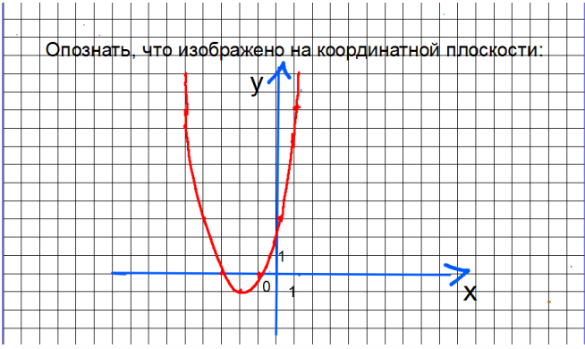

Slide 9
Фамилия Имя ученика_____________________________________ Оценочный лист _
1 | Квадратичная функция | 1 балл
2 | парабола | 1 балл
3 | Ветви вверх | 1 балл
4 | Вершина (-2;-1) | 1 балл
5 | Точки с осью ОХ $х_{1}$=-3 и $х_{2}$=-1 | 1 балл
6 | а=1, т.к. шаблон у=$х^{2}$ | 1 балл
7 | b=4, т.к. по теореме Виета $х_{1}$+$х_{2}$=-3+(-1)=-4 | 1 балл
8 | с=3,т.к. по теореме Виета $х_{1}х_{2}$=-3(-1)=3 | 1 балл
9 | Уравнение параболы у=$х^{2}$+4х+3 | 1 балл

Slide 10
Самооценка критерий
«5» | «4» | «3» | «2»
9 баллов | 8-7 баллов | 6-4 балла | З-0 баллов

Slide 11
Демонстрация: полет металлического шарика.
Баллистический пистолет (лабораторный):
1.шарик;
2.градуированный транспортир;
3.пусковой механизм.
Вопрос: При полете шарика, что будет являться траекторией?
Ответ: парабола.
В физике такое движение называется равноускоренным.
Уравнение координаты:
х=$х_{0}$+$v_{0}$t+$\frac{аt^{2}}{2}$

Slide 13
Определите по рисунку при каком угле дальность полета наибольшая?

Slide 14
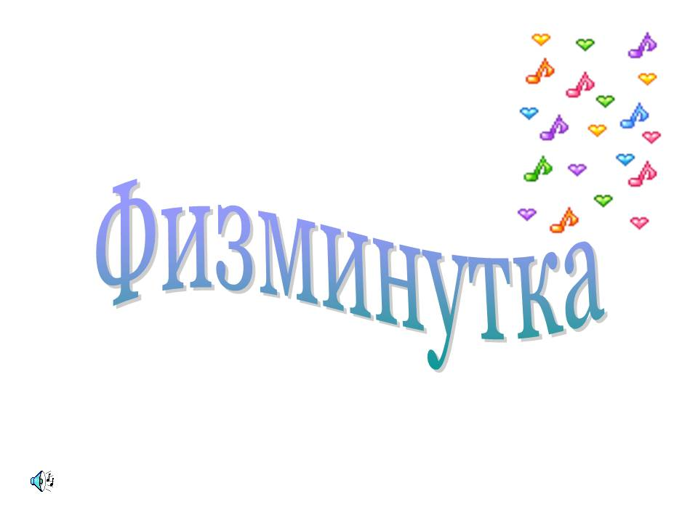
Ответ :45 ̊̊̊.
Физминутка

Slide 15
аналогия
Квадратичная функция
а- старший коэффициент
b- второй коэффициент
с- свободный член
x и y-переменные
Равноускоренное движение
а-ускорение,$м/{с^{2}}$
$v_{0}$- начальная скорость,$м/с$
$х_{0}−на$чальная координата, м
t- время движения, с
х- конечная координата,м

Slide 17
Практическое применение баллистики :

Slide 27
Решим задачу
Высота над землей летящего снаряда меняется по закону h(t)=55-5$t^{2}$(м). Сколько секунд снаряд будет на высоте не менее 10м?

Slide 28
Графический способ решения
Построим функции:
h=55-5$t^{2}$ (парабола, ветви вниз, вершина (0;55), по шаблону h=5$t^{2 }$и h=10(прямая, параллельная оси ОХ)

Slide 29
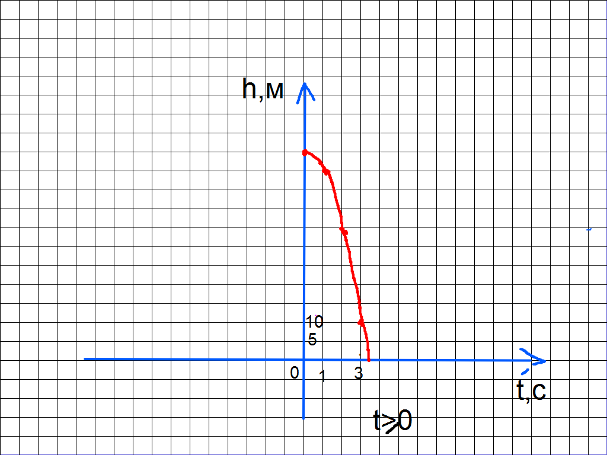

Slide 30
Аналитический способ решения
55-5$t^{2}$=10
-5$t^{2}$=10-55
-5$t^{2}$=-45
${ t}^{2}$=$\frac{−45}{−5}$
${ t }^{2}$=9
${ t}_{1}$=-3-не удовлетворяет
${ t}_{2}$=3
Ответ:3с.

Slide 31
Домашнее задание
1.Задача: Высота над землей подброшенного вверх мяча меняется по закону
h(t)=1,6+8t-5$t^{2}$(м). Сколько секунд мяч будет находиться на высоте не менее 4 метров?
(решить аналитически)
2.Информацию о баллистике.

Slide 32
Рефлексия
1 | На уроке я работал | активно | пассивно
2 | Своей работай на уроке я | доволен | Не доволен
3 | Урок для меня показался | коротким | длинным
4 | Мое настроение | Стало лучше | Стало хуже
5 | Материал на уроке был | Понятен Полезен Интересен Легким | Не понятен Бесполезен Скучен труден
6 | За урок я | Не устал | устал

Slide 33
Спасибо за урок!!!

